Slide 1


Slide 2

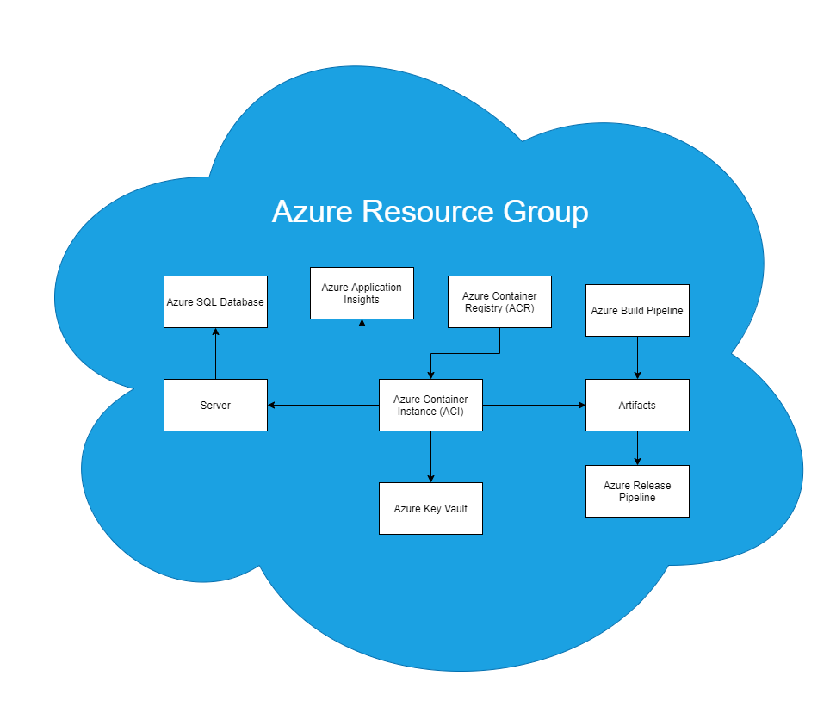

Slide 3
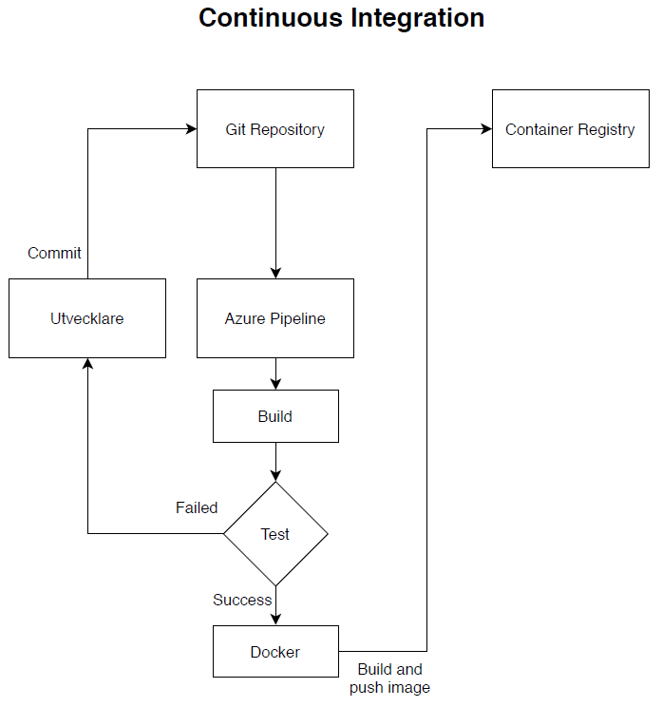

Slide 4
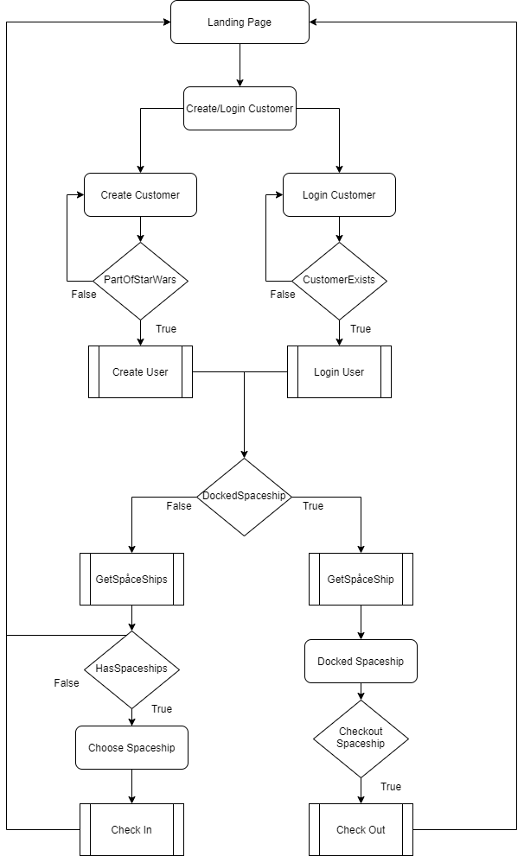

Slide 5
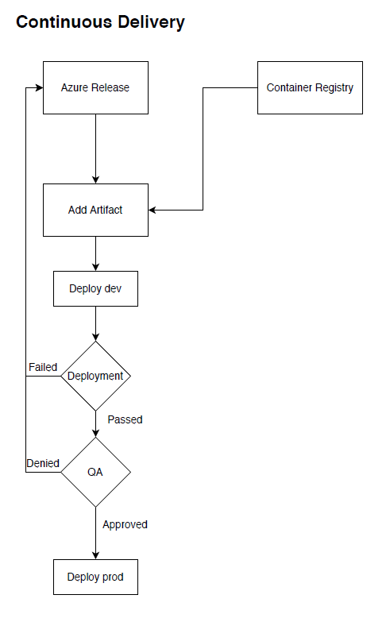

Slide 6
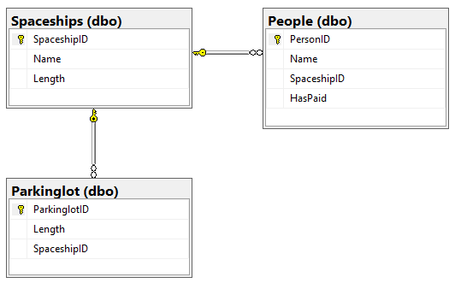

Slide 7
Azure-struktur och tanken bakom vår solution
Introduktion
Planering
Pris

Slide 8
Demo av applikationen
Visa presentationen + diagram.
Gör ett post request från frontenden och sedan get från backend, ta sedan bort den.
Sedan tvärt om.

Slide 9
Viktiga delar av solution:
KeyVault
RazorPages

Slide 10
Resultat:
Ci CD hur det blev och hur det borde blivit

Slide 11
